Slide 1
MANUAL DE PROCESOS Y DESCRIPCIÓN DE CARGOS PARA LA EMPRESA PROSUMEL S.A.
PAMELA NUÑEZ - CARLOS SIGCHO

Slide 2
CAPÍTULO I DESCRIPCIÓN DE LA EMPRESA
CAPÍTULO II
LEVANTAMIENTO DE PROCESOS PARA LA EMPRESA PROSUMEL S.A
CAPÍTULO III MANUAL DE PROCESOS PARA PROSUMEL S.A
CAPÍTULO IV MANUAL DE DESCRIPCIÓN DE CARGOS PARA LA EMPRESA PROSUMEL S.A
CAPÍTULO V CONCLUSIONES Y RECOMENDACIONES
FIN

Slide 3
PROSUMEL S.A
Actividad de la Compañía: Empresa de mensajería

Slide 4
ESTRUCTURA ORGANIZACIONAL
Gerente General
Contabilidad
Asesoría Legal
Administración
Coordinación Quito
Coordinación Guayaquil

Slide 5
MISIÓN
Satisfacer las necesidades de nuestros clientes de manera personalizada brindando un servicio de primer nivel con seguridad, puntualidad y compromiso, pero por sobre todo efectividad las entregas.

Slide 6
VISIÓN
En el 2019 ser en el país, la mejor empresa que brinda servicio de mensajería anteponiendo siempre principios y valores, líder en costos e insuperable en prestigio, entregando los envíos con seguridad y calidad.

Slide 7
OBJETIVO GENERAL
Elaborar un manual de procesos y descripción de cargos para la empresa Prosumel S.A, para mejorar los niveles de satisfacción de los usuarios y trabajadores de la institución.

Slide 8
OBJETIVOS ESPECÍFICOS
Realizar un análisis de la situación actual de Prosumel S.A.
Levantar y describir los procesos de la empresa.
Definir el manual de procesos.
Desarrollar un manual de descripción de cargos, para llevar un control sobre las funciones que tiene el personal.

Slide 9
ENCUESTA

Slide 10
¿Cuál es su nivel de estudios?

Slide 11
¿Usted conoce si la empresa cuenta con algún proceso?

Slide 12
¿Sabe usted cuál es la “VISIÓN” de la organización?

Slide 13
¿Sabe usted cuál es la “MISIÓN” de la organización?

Slide 14
¿Conoce usted algún documento dentro de la organización que describa sus cargos?

Slide 15
¿Usted cree que sería más productivo si contara con un documento que le permita conocer más acerca de la organización (responsabilidades, funciones, etc.)?

Slide 16
Al ingresar a la organización la inducción recibida la califica como:

Slide 17
¿Conoce el organigrama de la empresa?

Slide 18
FODA

Slide 19
FORTALEZAS:
15 años de experiencia.
Brindar un servicio eficiente en el transporte.
La mayoría de los empleados administrativos tienen estudios profesionales.
OPORTUNIDADES:
Posibilidad de capacitar al personal en servicio al cliente
El personal está dispuesto a adquirir nuevos conocimientos
Realización de procesos en la empresa para mejor Calidad

Slide 20
DEBILIDADES:
No cuenta con una dirección estratégica.
No existe procesos definidos.
El personal no tiene claro sus actividad ni funciones .
Los empleados no conocen el organigrama.
AMENAZAS:
Mejores ofertas laborales por parte de la competencia.
Inconformidad de los clientes.
Mantenerse el margen de la evolución tecnológica.
MENU

Slide 21
GESTIÓN DE PROCESOS
Analizar las limitaciones
Reconocer procesos internos
Identificar las necesidades del cliente
Entender las diferencias del alcance
Asignar responsabilidades del proceso
Establecer indicadores
Evaluar capacidad
Mantenerlos bajo control
Medir grado de satisfacción

Slide 22
PROCESOS
Un proceso es un conjunto de actividades mutuamente relacionadas o que al interactuar transforman elementos de entrada y los convierten en resultados
CLASIFICACIÓN
Estratégico
Clave
Apoyo

Slide 23
CADENA DE VALOR

Slide 24
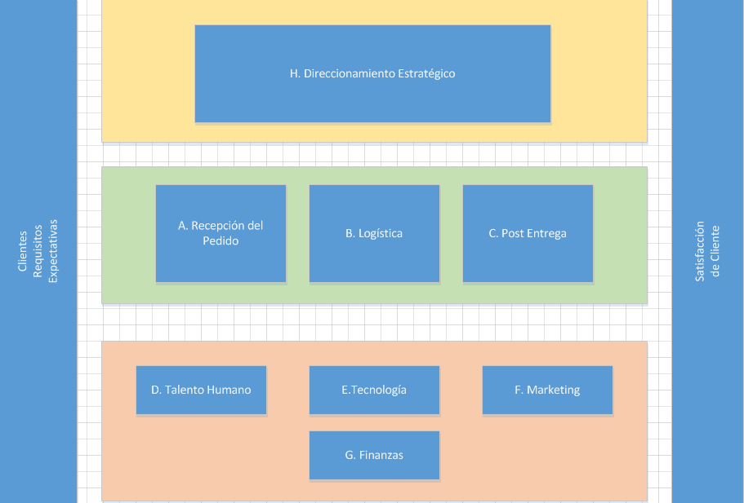
MAPA DEL PROCESO

Slide 25
RECEPCIÓN DE PEDIDOS
A.1.1 | Planificación de pedidos
A.1.2 | Recepción y verificación de pedidos diariamente
A.1.3 | Clasificación de la correspondencia y/o paquetería
A.1.4 | Elaboración de la orden de entrega

Slide 26
LOGÍSTICA
B.2.1 | Almacenamiento y Trasporte Interno
B.2.1 | Integración de la cadena de Suministro
B.2.3 | TIC en el contexto Logístico
B.2.4 | Distribución y Transporte Externo

Slide 27
SERVICIO POST ENTREGA
C.3.1 | Confirmación de entrega del paquete
C.3.2 | Monitoreo de quejas, reclamos y sugerencias
C.3.3 | Solución de quejas, reclamos y sugerencias
C.3.4 | Acciones preventivas y correctivas
MENU

Slide 28
OBJETIVO DEL MANUAL DE PROCESOS
Describir los procesos de la empresa a través de flujo gramas, especificando los procedimientos que lo conforman de una manera secuencial, sistemática, y detallada.
Delimitar las responsabilidades operativas para la ejecución, control y evaluación del proceso.
Establecer políticas y lineamientos generales de deberán observarse en el desarrollo de los procesos.

Slide 29
ID: PLAN_PEDIDOS | PROCESO: Planificación de pedidos |  | ÁREA: Recepción de pedido
Misión del proceso Planificar las órdenes recibidas para ser distribuidas a los clientes de forma óptima, en función de plazos de entrega requeridos.
Actividades que conforman el proceso Organizar horarios para el despacho de la orden Establecer prioridades para la entrega del pedido
Entradas: Pedidos del cliente |  | Salidas: Documento de planificación de pedido para el respectivo envío
Procesos relacionados Recepción y verificación de pedidos diariamente Clasificación de la correspondencia y/o paquetería
Recursos/ Necesidades Generación de un pedido para la entrega

Slide 30
RECEPCIÓN DE PEDIDO

Slide 31
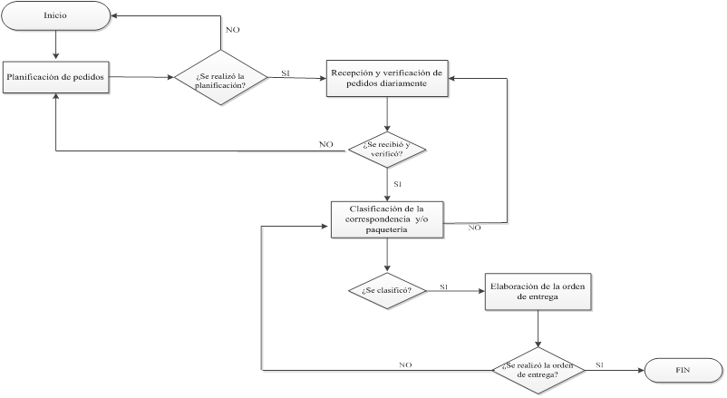

Slide 32
LOGÍSTICA

Slide 34
SERVICIO POST ENTREGA

Slide 35
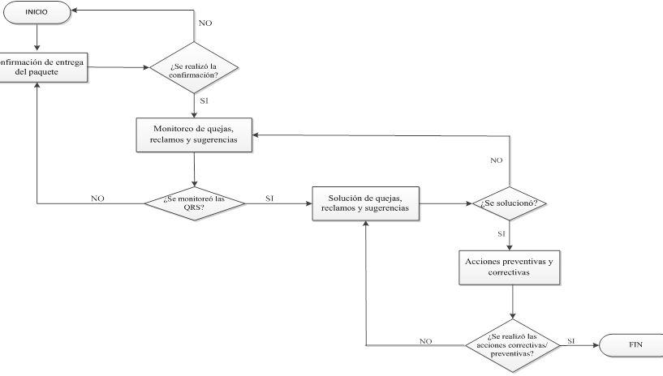
MENU

Slide 36
MANUAL DE CARGOS
El objetivo del manual, es describir con claridad todas las actividades de la entidad y distribuir las responsabilidades en cada uno de los cargos
Crear un manual de descripción de cargos que facilite reclutar y seleccionar los candidatos con las competencias requeridas para una adecuada adaptación e identificación de cada trabajador de la empresa

Slide 37
ESTRUCTURA DE ANÁLISIS DE CARGOS
Requisitos intelectuales
Requisitos físicos
Responsabilidades implícitas
Condiciones de trabajo

Slide 38
DISEÑO MANUAL DE CARGOS
1. IDENTIFICACIÓN DEL CARGO
DENOMINACIÓN: Gerente NIVEL FUNCIONAL: Gerencial DEPENDENCIA: Gerencia JEFE INMEDIATO:
2. ESPECIFICACIONES
Planear, proponer, aprobar, dirigir, coordinar y controlar las actividades administrativas, comerciales, operativas y financieras de la empresa.

Slide 39
DISEÑO MANUAL DE CARGOS
3. FUNCIONES DEL CARGO
Ejercer la dirección administrativa, operativa y financiera de la Empresa de acuerdo con el estatuto de la misma. Representar judicial y legalmente a la empresa ejerciendo las facultades generales y específicas que le confiera la Ley. Informar los dueños las acciones tomadas así como elevar a su consideración el plan operativo y presupuesto anual de ingresos y egresos, informando los resultados de las evaluaciones periódicas. Elevar para aprobación de los estados financieros, la memoria anual de la Empresa, el Reglamento de Organización y Funciones y Cuadro de Asignación de Personal, obteniendo la aprobación para su difusión. Aprobar el Manual de Organización y Funciones elaborado por la Gerencia de Desarrollo Corporativo. Aprobar el Cuadro de Perfiles de la empresa. Proponer la contratación de los gerentes, así como aumentos de sueldos y promociones para gerentes y funcionarios. Planificar, organizar y mantener una positiva imagen de Prosumel S.A. ante la colectividad y los trabajadores, propiciando los canales de comunicación necesarios que garanticen la receptividad y vigencia de la misma ante la opinión pública. Delegar cualquiera de sus atribuciones en funcionarios de menor jerarquía, debiendo en este caso observar las restricciones que la normatividad establece. Aprobar y difundir los documentos normativos de la Empresa. Nombrar, promover, amonestar, suspender y despedir de acuerdo a las disposiciones vigentes a los empleados, así como conceder licencia al personal de acuerdo a la normatividad interna establecida.

Slide 40
DISEÑO MANUAL DE CARGOS
4. PERFIL DEL CARGO
Edad: 35 Años en adelante Nacionalidad: Ecuatoriana Sexo: Femenino/ Masculino Nivel académico: Ingeniero/a en Administración de Empresas Preferentemente con Maestría en Finanzas o Administración de Empresas Conocimientos del idioma Inglés. Competencias Visión de Negocios Orientación a Resultados Planificación estratégica Liderazgo Negociación Comunicación efectiva a todo nivel Experiencia laboral Experiencia Previa 5 años de experiencia en el cargo o en posiciones similares (Gerente General) Cualidades y personalidad Excelente presentación personal Responsable y dedicada. Receptiva y Servicial Buen manejo de las relaciones interpersonales.

Slide 41
ESTRUCTURA ORGÁNICA PROPUESTA

Slide 42
ESTRUCTURA FUNCIONAL PROPUESTA
MENU

Slide 43
CONCLUSIONES
Evidenciamos que el problema es de índole administrativo por la falta de los procesos, tampoco cuenta con una estructura orgánica clara y la mayoría de los trabajadores desconocen sus roles y funciones dentro de su área.
Para el levantamiento de procesos primero diseñamos la cadena de valor de la empresa, continuamos con el mapa de procesos, para poder identificar los procesos y subprocesos de: Recepción de pedido, Logística y Servicio Post Venta.
Desarrollamos el manual de procesos que incluye la misión, actividades que conforman el proceso, entradas, salidas, procesos relacionados y recursos/ necesidades.
Diseñamos un manual de descripción de cargos para llevar un control sobre las funciones que tiene el personal que conforma la empresa, de esta manera ayudará para el desarrollo de la estrategia de Prosumel S.A.

Slide 44
RECOMENDACIONES
A pesar de ser una empresa pequeña, Prosumel S.A tiene mucho potencial para desarrollarse en el negocio de mensajería, es por este que recomendamos que se tome en cuenta el análisis realizado en el capítulo uno a través de la matriz de FODA y se resuelvan las debilidades y amenazas presentes, y aplicar las oportunidades y fortalezas que ayudarán a lograr los objetivos de la empresa.
Implementar los tres procesos definidos es una oportunidad para redimensionar la labor de la empresa, para eso que se debe tomar las medidas encaminadas a su mejoramiento, haciendo uso de cantidad de elementos disponibles que están subutilizados.
El presente Manual contiene todos los procesos que se realizan en la Prosumel S.A, el mismo que constituye una guía fundamental que regula el funcionamiento de la empresa, en tal virtud no es, ni debe ser considerado como un elemento rígido e invariable; por lo contrario la naturaleza dinámica de la empresa obligará a que este instrumento experimente permanentes y necesarias reformulaciones y ajustes. Sin embargo será de aplicación obligatoria
Se recomienda hacer uso del manual de funciones propuesto, ya que establece con claridad la responsabilidad, las obligaciones que cada uno de los cargos, indicando qué y cómo hacer el trabajo en función de cumplir con la planeación, aplicable al Recurso Humano, es decir misión, visión y objetivos.

